Slide 2
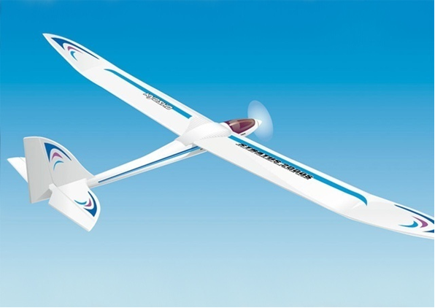
Летающая модель. Метательный планер

Slide 3
Общий вид модели. Части планера

Slide 4
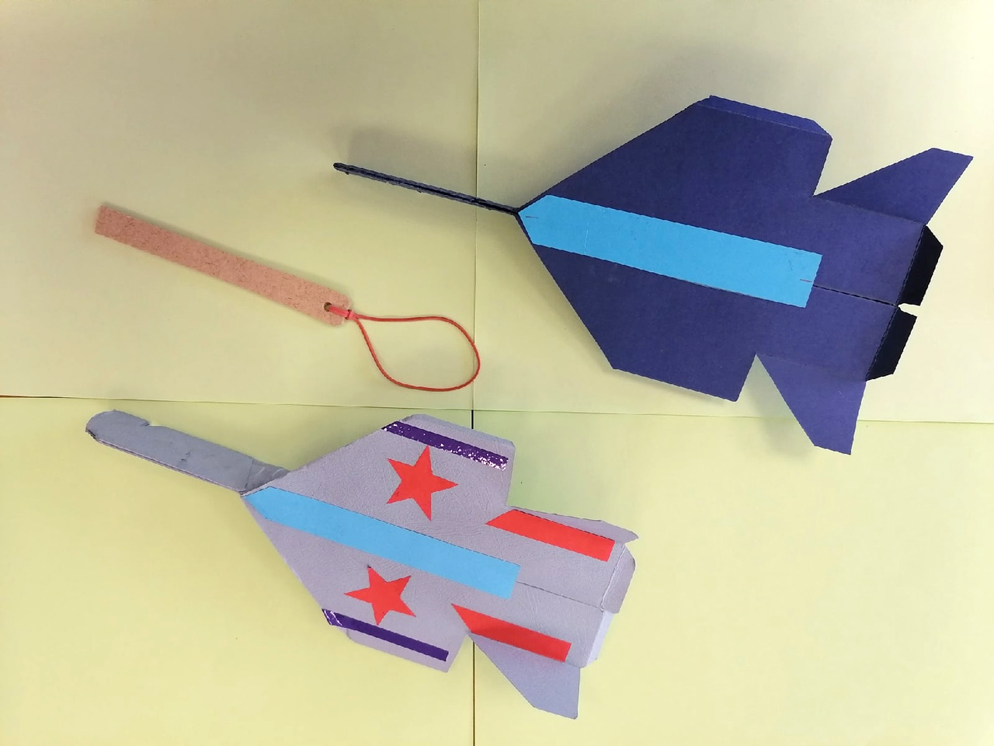

Slide 5
Материалы и инструменты для метательного планера-истребителя
(для каждого ученика)
Лист цветного картона формат А4.
Ножницы.
Карандаш.
Линейка.
Шариковая ручка с пустым стержнем.
Бамбуковая палочка длинной 50 мм.
Клей ПВА или клеящий карандаш
Скрепки канцелярские
Декоративные элементы для украшения истребителя

Slide 6
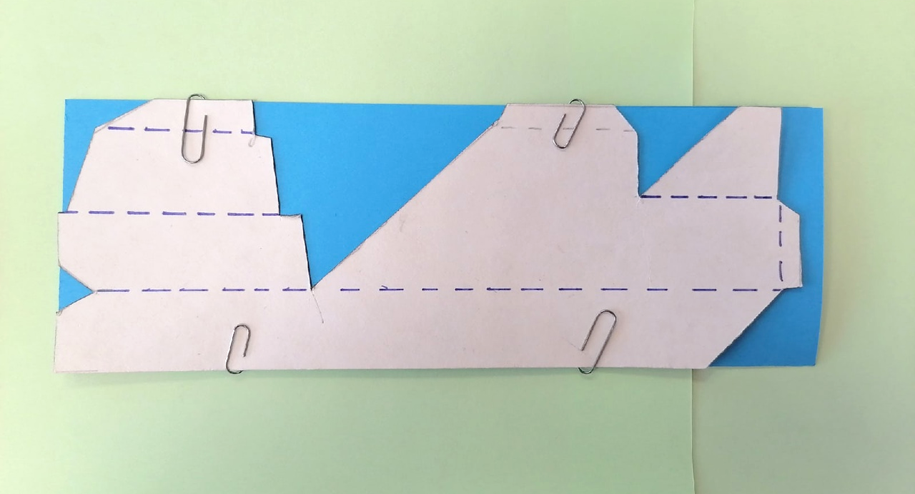
Технология изготовления планера
Складываем лист пополам вдоль длинной стороны. К линии сгиба приложить и закрепить скрепками шаблон. Обвести и вырезать.

Slide 7
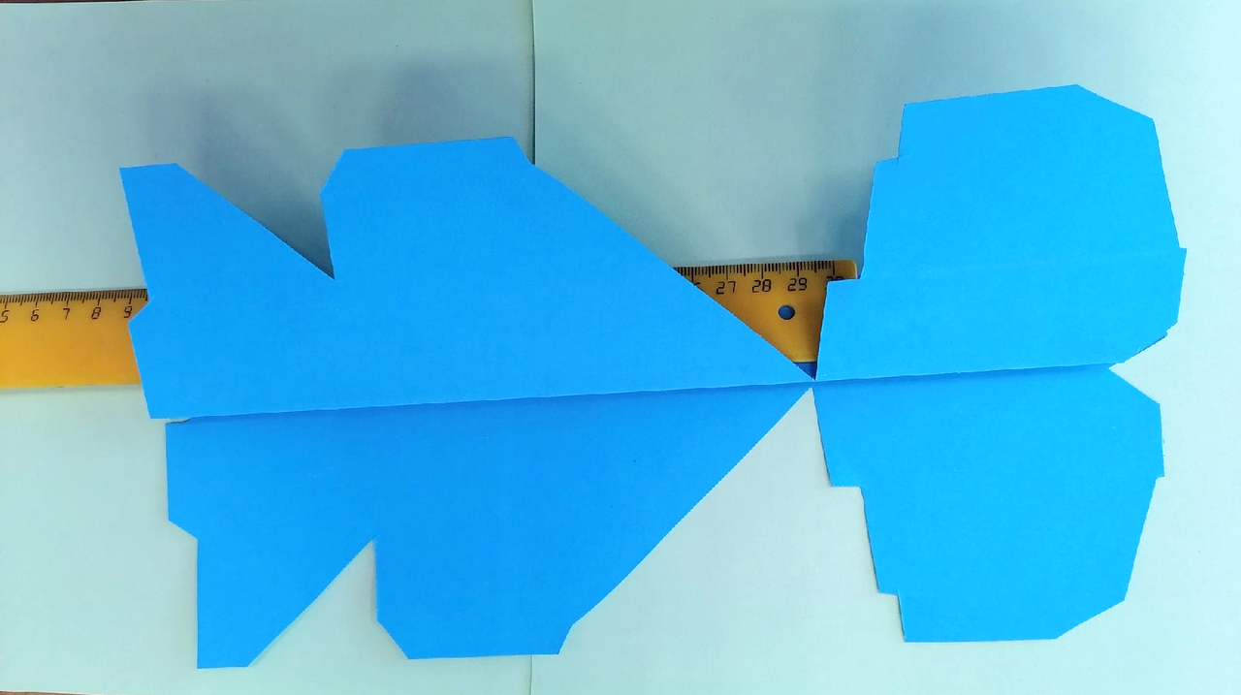
Вырезаем по основным линиям. Проводим линии сгиба.
Складываем по линиям сгиба при помощи линейки. Переводим карандашом линии сгиба на противоположную сторону планера

Slide 8
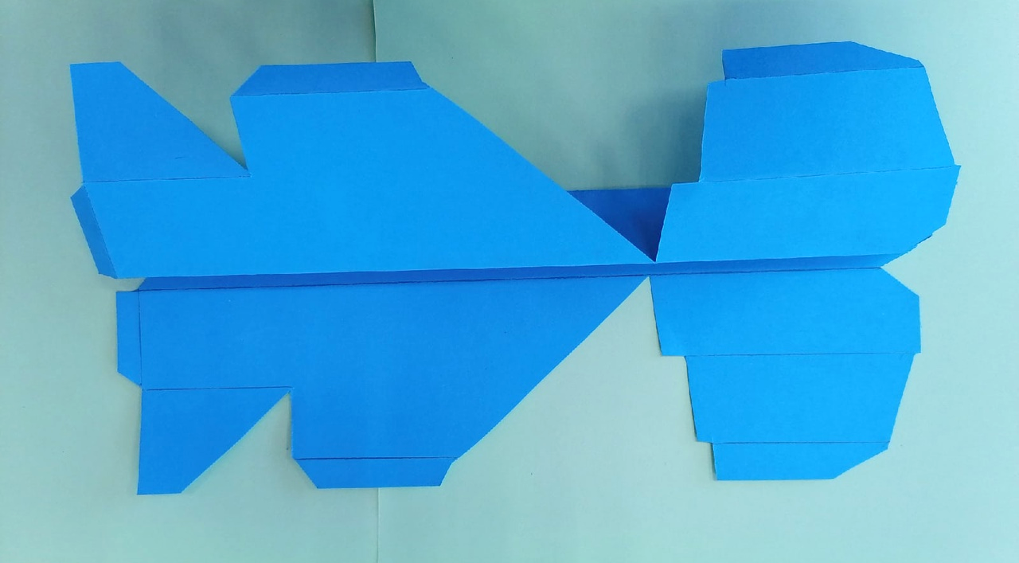
Отгибаем крылья, элероны, стабилизатор, киль, носовую
часть фюзеляжа.

Slide 9
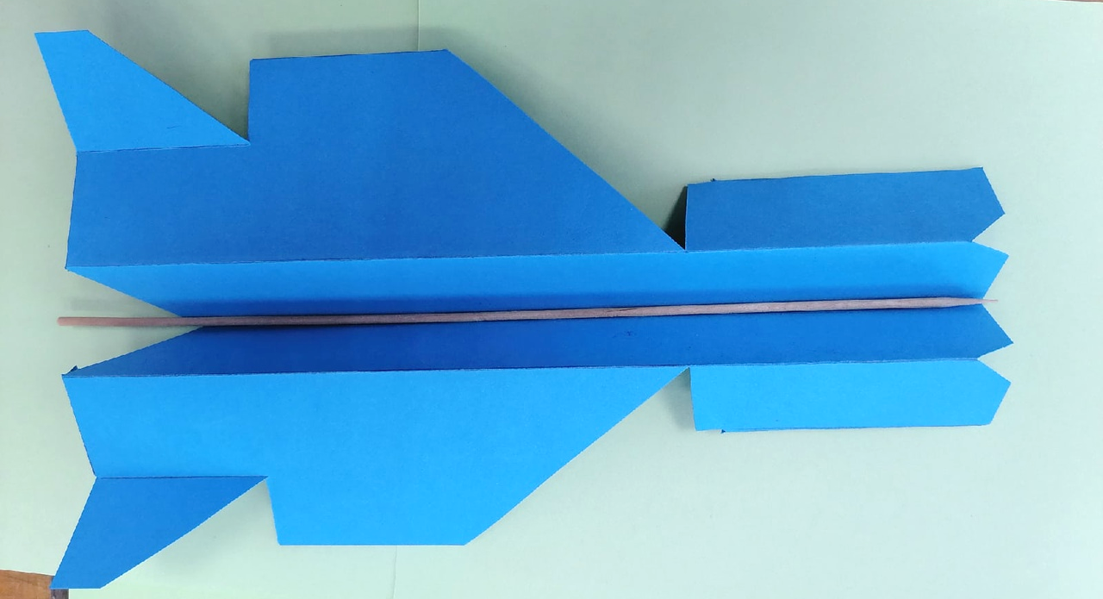
Вклеить в середину фюзеляжа бамбуковую палочку.
Закрепить скрепкой для лучшего сцепления носовую часть
фюзеляжа планера

Slide 10
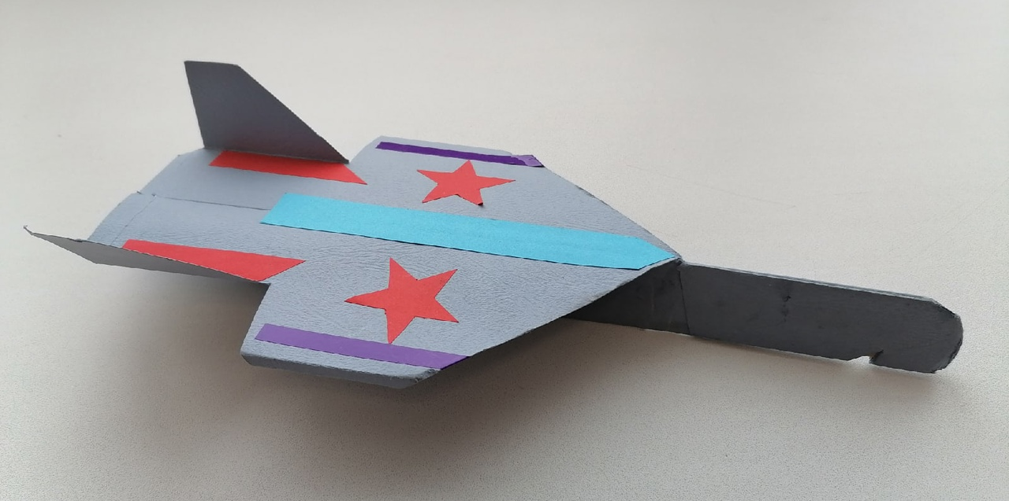
Оформляем планер маркерами, вырезанными элементами, располагая их симметрично на корпусе планера. Вырезаем на передней части фюзеляжа крючок для фиксации катапульты на резине.
Планер готов к запуску.

Slide 11
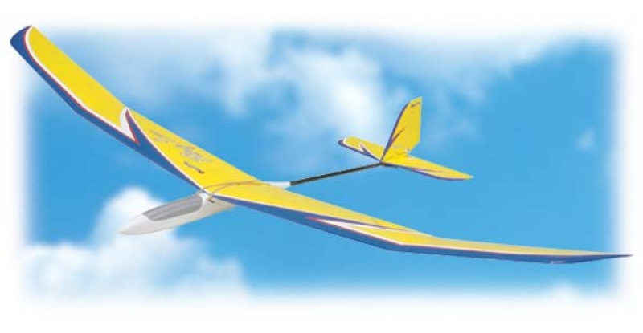
Успехов в запуске планера!

